Slide 1
Prise en charge de l’hépatite B
chez le sujet co-infecté VIH-VHB
Stanislas Pol
Hôpital Cochin et Université Paris Cité
stanislas.pol@aphp.fr
CoreVIH
Mont Saint Michel, le 02.02.2024

Slide 2
VHB 7. Quelle est la stratégie thérapeutique des patients co-infectés par le VIH ou le VHC ? Les patients co-infectés par le VHB et le VIH ont une indication à un traitement antiviral contre le VHB, quel que soit le stade de l’infection VHB (grade A). Le traitement antirétroviral doit contenir une molécule active contre le VHB, en première intention le tenofovir (tenofovir disoproxil fumarate (TDF) ou tenofovir alafenamide (TAF)), et être prescrit quotidiennement (grade A). Le TAF doit être préféré au TDF en cas de risque de maladie rénale ou osseuse (grade A). Chez les patients ayant un profil de guérison fonctionnelle (Ag HBs –, Ac anti-HBc +) traités pour le VIH, l’interruption du traitement actif sur le VHB est à risque de réactivation VHB et doit conduire à un dépistage régulier d’une réactivation VHB (grade B). VHD 7. Prise en charge des populations particulières 7.1. Co-infection par le VIH et/ou le VHC Il est recommandé de traiter les patients infectés par le VIH contrôlés sur le plan immunovirologique et présentant une infection VHD réplicative selon les mêmes indications et modalités que les patients séronégatifs pour le VIH (AE). En cas de traitement par le LNF/RTV, il est recommandé d’apporter une attention au risque d’interaction médicamenteuse avec le traitement antirétroviral (ARV) du patient (AE). Il est recommandé une surveillance clinique, biologique, virologique et échographique identique à celle des patients séronégatifs pour le VIH (AE). Chez tous les patients tri-infectés VHB-VHD-VHC, il est recommandé de traiter l’infection VHC réplicative préalablement à l’instauration du traitement anti-VHD (Grade A). Il est recommandé de statuer sur l’éligibilité à un traitement du VHD après l’éradication du VHC (Grade A).
Prise en charge de l’hépatite B chez le co-infecté VIH
Recommandations HAS/ANRS/CNS 2024

Slide 3
VHB 7. Quelle est la stratégie thérapeutique des patients co-infectés par le VIH ou le VHC ? Les patients co-infectés par le VHB et le VIH ont une indication à un traitement antiviral contre le VHB, quel que soit le stade de l’infection VHB (grade A). Le traitement antirétroviral doit contenir une molécule active contre le VHB, en première intention le tenofovir (tenofovir disoproxil fumarate (TDF) ou tenofovir alafenamide (TAF)), et être prescrit quotidiennement (grade A). Le TAF doit être préféré au TDF en cas de risque de maladie rénale ou osseuse (grade A). Chez les patients ayant un profil de guérison fonctionnelle (Ag HBs –, Ac anti-HBc +) traités pour le VIH, l’interruption du traitement actif sur le VHB est à risque de réactivation VHB et doit conduire à un dépistage régulier d’une réactivation VHB (grade B). VHD 7. Prise en charge des populations particulières 7.1. Co-infection par le VIH et/ou le VHC Il est recommandé de traiter les patients infectés par le VIH contrôlés sur le plan immunovirologique et présentant une infection VHD réplicative selon les mêmes indications et modalités que les patients séronégatifs pour le VIH (AE). En cas de traitement par le LNF/RTV, il est recommandé d’apporter une attention au risque d’interaction médicamenteuse avec le traitement antirétroviral (ARV) du patient (AE). Il est recommandé une surveillance clinique, biologique, virologique et échographique identique à celle des patients séronégatifs pour le VIH (AE). Chez tous les patients tri-infectés VHB-VHD-VHC, il est recommandé de traiter l’infection VHC réplicative préalablement à l’instauration du traitement anti-VHD (Grade A). Il est recommandé de statuer sur l’éligibilité à un traitement du VHD après l’éradication du VHC (Grade A).
Prise en charge de l’hépatite B chez le co-infecté VIH
Recommandations HAS/ANRS/CNS 2024

Slide 4
Cas clinique de co-infection VHB/VIH (1)
Mr J-M. AVR… né le 07.12.1954
VIH+ 1988:
Rétinite à CMV/Cancer du canal anal en 1996/rupture d’anévrysme de l’artère
communicante antérieure antérieure clippée en 2009/AIT 2018/IRA en 2019/Cardiopathie ischémique stentée en 04,2021/Ostéoporose/Neuropathie aux ARV/syndrome d’hyperactivité vésicale
Aspirine 100 mg/Crestor 10 mg/Irbesartan 75 mgZymad/CaltrateD3/Mianserine 10 mg/Theralene X gouttes/ Bromazepam 6 mg/Laroxyl 40 mg: XXX gouttes/Buprenorphine 2 mg
Pré-exposition antérieure à presque tous les ARV (dont Norvir/Prezista/Truvada …)
Juluca 25/50 mg(Rilpivirine/Dolutegravir) +Tenofovir

Slide 5
Cas clinique de co-infection VHB/VIH (2)
Mr J-M. AVR… né le 07,12,1954
2. Cirrhose virale B + C + AntiVHC+ mais ARN VHD indétectable en 1988
Virosuppression virale B efficace par ses ARV/Non répondeur à 12 mois d’interferon pour le VHC
PBH 1997: Metavir A1F2 (Knodell: 1.1.1.1)
Guérison virale C par 12 semaines de Sofosbuvir/Daclatasvir en 2015
Le 30.03.2018:
182.000 plaquettes
AST/ALT/GGT: 20/17/24 et Fibrotest 0,49 (F2)
ADN VHB <10
Le 25.07.2023: atrophie du IV avec dilatation minime de VBIH sans HTP
et SWE = 5.7 kPa
Guérison du VHC et virosuppression du B avec probable réversibilité de la cirrhose

Slide 6
Histoire du VHB chronique
Charge
virale
Log UI/mL
10⁸
Charges virales élevées
Immuno-
tolérance
10⁷
>100.000.000
Infection chronique AgHBe+
Charges virales intermédiaires
10⁶
Hépatite chronique AgHBe+/-
10⁵
Immuno-
élimination
20.000
10⁴
Immunité spécifique croissante
<2000
10³
Charges virales faibles
Portage
inactif
10²
Infection chronique AgHBe-
<12
10
Charges virales indétectables
Perte de l’AgHBs voire séroconversion
Anti-HBs
1
« Guérison »

Slide 7
Histoire du VHB chronique
Charge
virale
Log UI/mL
10⁸
Charges virales élevées
>100.000.000
Rupture de
tolérance
Infection chronique AgHBe+
10⁷
Charges virales intermédiaires
10⁶
Hépatite chronique AgHBe+/-
10⁵
Traitement
antiviral
20.000
Réactivation
10⁴
Immunité spécifique croissante
<2000
Arrêt spontané
de replication
10³
Charges virales faibles
10²
Infection chronique AgHBe-
<12
10
Charges virales indétectables
Perte de l’AgHBs voire séroconversion
Anti-HBs
1

Slide 8
Charge
virale
UI/mL
Infection chronique AgHBe+
10⁸
Hépatocyte
Non infecté
Hépatocyte infecté
10⁷
HBV
10⁶
Pas de
traitement
antiviral
10⁵
10⁴
Infection chronique AgHBe-
10³
HBs Ag
10²
Hépatocyte
non infecté
10
Hépatocyte infecté
1
Lok et al. Gastroenterology 2001; 120:1828-53

Slide 9
Charge
virale
UI/mL
Hépatite chronique AgHBe+/-
ALT élevées
Inflammation
fibrose/cirrhose
10⁸
Immunostimulants
10⁷
Antiviraux
10⁶
Hépatocyte
Non infecté
CTL
Discuter
traitement
antiviral
10⁵
perforine
Fas
HBc/e Ag
10⁴
HBV
10³
10²
HLAI
10
Hépatocyte infecté
1
Lok et al. Gastroenterology 2001; 120:1828-53

Slide 10
Histoire du VHB chronique
Charge
virale
Log UI/mL
10⁸
Charges virales élevées
>100.000.000
Infection chronique AgHBe+
10⁷
Charges virales intermédiaires
10⁶
Hépatite chronique AgHBe+/-
Traitement
antiviral
10⁵
20.000
10⁴
Immunité spécifique croissante
<2000
10³
Charges virales faibles
10²
Infection chronique AgHBe-
<12
10
Charges virales indétectables
Perte de l’AgHBs voire séroconversion
Anti-HBs
1

Slide 11
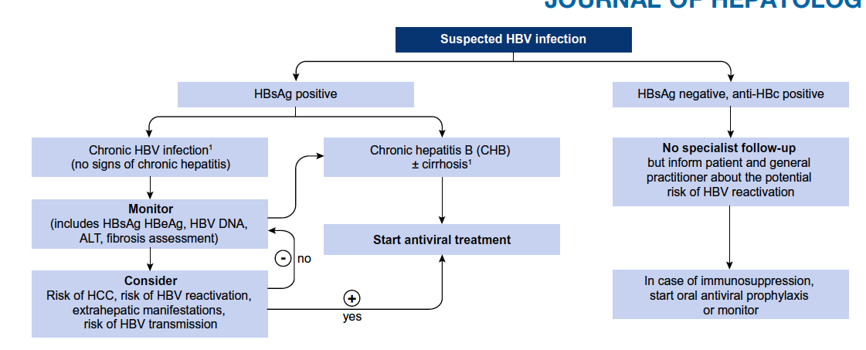
EASL Recommandations 2017
Inclusion of noninvasive markers of fibrosis in the decision to treat
(no cut-off value for cirrhosis)
Inclusion of extra-hepatic factors in the decision to treat : age, family history….
EASL Clinical Practice Guidelines: Management of chronic hepatitis B. J Hepatol 2017

Slide 12
Indications de traitement selon les recommandations internationales
 | Ag HBe + |  |  | Ag HBe -
 | ADN VHB UI/mL | ALAT | Biopsie hépatique ou Fibrose ( MNI) | ADN VHB UI/ml | ALAT | Biopsie hépatique ou Fibrose (TNIF)*
AASLD 2018 | >20.000 | ≥ 2x LSN |  | ≥ 2000 | ≥ 2x LSN
APASL 2016 | >20.000 | >2x LSN |  | >2000 | >2x LSN
EASL 2017 | >2000 | >LSN | >A1 et/ou >F1 | >2000 | >LSN | >A1 et /ou >F1
 | >20.000 | >2x LSN |  | >20.000 | >2xLSN
Poynard T et al J Hepatol 2014
Leroy V et al J Hepatol 2014
Fibroscan > 6 kPa
FibroTest > 0,38
Fibromètre > 0,47
Terrault NA et al. Hepatology 2018 67; 1560-1599
Sarin SK et al. Hepatol Int 2016; 10: 1-98
Lampertico P et al. J Hepatol 2017; 67: 370-398
TNIF: tests non invasifs de fibrose *

Slide 13
VHB 7. Quelle est la stratégie thérapeutique des patients co-infectés par le VIH ou le VHC ? Les patients co-infectés par le VHB et le VIH ont une indication à un traitement antiviral contre le VHB, quel que soit le stade de l’infection VHB (grade A). Le traitement antirétroviral doit contenir une molécule active contre le VHB, en première intention le tenofovir (tenofovir disoproxil fumarate (TDF) ou tenofovir alafenamide (TAF)), et être prescrit quotidiennement (grade A). Le TAF doit être préféré au TDF en cas de risque de maladie rénale ou osseuse (grade A). Chez les patients ayant un profil de guérison fonctionnelle (Ag HBs –, Ac anti-HBc +) traités pour le VIH, l’interruption du traitement actif sur le VHB est à risque de réactivation VHB et doit conduire à un dépistage régulier d’une réactivation VHB (grade B). VHD 7. Prise en charge des populations particulières 7.1. Co-infection par le VIH et/ou le VHC Il est recommandé de traiter les patients infectés par le VIH contrôlés sur le plan immunovirologique et présentant une infection VHD réplicative selon les mêmes indications et modalités que les patients séronégatifs pour le VIH (AE). En cas de traitement par le LNF/RTV, il est recommandé d’apporter une attention au risque d’interaction médicamenteuse avec le traitement antirétroviral (ARV) du patient (AE). Il est recommandé une surveillance clinique, biologique, virologique et échographique identique à celle des patients séronégatifs pour le VIH (AE). Chez tous les patients tri-infectés VHB-VHD-VHC, il est recommandé de traiter l’infection VHC réplicative préalablement à l’instauration du traitement anti-VHD (Grade A). Il est recommandé de statuer sur l’éligibilité à un traitement du VHD après l’éradication du VHC (Grade A).
Prise en charge de l’hépatite B chez le co-infecté VIH
Recommandations HAS/ANRS/CNS 2024

Slide 14
Possibilités thérapeutiques
L'hépatite B est immuno-mediée
Traitements
antiviraux
Traitements
immunomodulateurs
Oraux (NUC)
Lamivudine
Adefovir
Entecavir
Tenofovir
Telbivudine
TAF
PEG-Interféron-α
Vaccinothérapie
Transfert passif
d'immunité
Immunostimulation
Thymosine
GM-CSF
Polyadenur
Interleukine 12
Anti-PD1/PDL1
A>1 F>1

Slide 15
La diminution de l’ADN du VHB réduit le risque de complications de la cirrhose
Randomized study of lamivudine vs placebo in 651 patients with HBV-related severe fibrosis (Ishak ≥ 4)
CHC
10 %
p = 0.047
5 %
Placebo
LAM
1y
2 y
3 y
Progression en ITT
21 %
Placebo
YMDD
13 %
Placebo n = 215
YMDD n = 209 (49 %)
Wild type n = 221
5 %
Wild HBV
1 y
2 y
3 y
Liaw YF et al. N Engl J Med 2004; 351: 1521-31

Slide 16
Nucs (Entécavir): suivi à 5 ans
Efficacité des anti-viraux oraux du VHB
Étude de cohorte rétrospective/prospective, multicentrique, italienne (19 centres)
418 patients, âge moyen : 58 ans, hommes : 76 %, AgHBe- : 83 %, génotype D : 90 %, cirrhose : 49 %, ETV : 0,5 mg/j, suivi : 53 mois (2-74)
ADN VHB < 12 UI/ml
95
96
98
100
100
85
80
67
Patients (%)
60
40
20
0
0
Inclusion
6
12
24
36
48
60
Patients suivis
Mois
418
405
391
344
307
259
97
Lampertico P et al., AASLD 2012 – Abs. 366
Notes:
Dans cette étude de cohorte portant sur 418 patients VHB+ traités par ETV, 100 % des patients avaient un ADN VHB indétectable à 5 ans que les patients soit AgHBe+ ou -. Le taux de séroconversion HBe était de 52 % à 5 ans. Un patient ayant eu une réponse partielle à 12 et 24 mois a développé une mutation de résistance après 40 mois de traitement et a répondu après ajout du ténofovir.
13 patients AgHBe+ ont perdu l’AgHBs. La tolérance rénale était bonne et seuls 2 patients ont dû réduire la dose d’entécavir du fait d’une diminution de la clairance de la créatinine. 17 patients ont développé un CHC durant le suivi à 5 ans soit un taux de CHC de 2,8 % par an. 11 malades sont décédés, dont 2 de CHC. 4 patients ont été transplantés pour CHC. Aucun effet indésirable sérieux n’a été rapporté.
En conclusion, cette étude montre l’excellente efficacité et la bonne tolérance de l’entecavir à 5 ans. Cependant la virosuppression complète chez les patients cirrhotiques prévient le risque de décompensation mais pas celui de CHC.
16

Slide 17
La diminution de l’ADN du VHB améliore la survie des cirrhoses compensées
Séroconversion HBe (actuarielle)
Incidence à 5 ans : 52 % (28 patients)
Perte AgHBs chez les patients AgHBe+
13 patients sur 72
Incidence actuarielle à 5 ans : 33 %
Tolérance rénale bonne à 5 ans
Survie des patients cirrhotiques
Sous Entecavir
Décompensation
100
100 %
80
CHC
86 %
60
Survie sans complications (%)
40
CHC = 17
CHC taux/an : 2,8 % Décompensation taux/an : 0 %
20
Mois
0
0
6
12
18
24
30
36
42
48
54
60
Patients à risque
155
153
149
145
135
125
115
105
92
58
20
Lampertico P et al., AASLD 2012 – Abs. 366
Notes:
17

Slide 18
La virosuppression réduit fibrose et cirrhose
96 % des patients ont soit une amélioration ou une absence
de modification de la fibrose
Distribution du score de fibrose (Ishak)
p = 0,001
100
p = 0,001
Score Ishak de fibrose
28 %
8 %
6
5
4
3
2
1
0
80
60
Patients (%)
40
20
0
Initial
Année 1
Année 5
Courtoisie AEI/Hepatonews
Marcellin P et al. Lancet 2013

Slide 19
Réversibilité de la cirrhose dans la co-infection VIH/VHB
La virosuppression réduit fibrose et cirrhose
A
B
Mallet V et al. Antiviral Therapy 2007

Slide 20
VHB 7. Quelle est la stratégie thérapeutique des patients co-infectés par le VIH ou le VHC ? Les patients co-infectés par le VHB et le VIH ont une indication à un traitement antiviral contre le VHB, quel que soit le stade de l’infection VHB (grade A). Le traitement antirétroviral doit contenir une molécule active contre le VHB, en première intention le tenofovir (tenofovir disoproxil fumarate (TDF) ou tenofovir alafenamide (TAF)), et être prescrit quotidiennement (grade A). Le TAF doit être préféré au TDF en cas de risque de maladie rénale ou osseuse (grade A). Chez les patients ayant un profil de guérison fonctionnelle (Ag HBs –, Ac anti-HBc +) traités pour le VIH, l’interruption du traitement actif sur le VHB est à risque de réactivation VHB et doit conduire à un dépistage régulier d’une réactivation VHB (grade B). VHD 7. Prise en charge des populations particulières 7.1. Co-infection par le VIH et/ou le VHC Il est recommandé de traiter les patients infectés par le VIH contrôlés sur le plan immunovirologique et présentant une infection VHD réplicative selon les mêmes indications et modalités que les patients séronégatifs pour le VIH (AE). En cas de traitement par le LNF/RTV, il est recommandé d’apporter une attention au risque d’interaction médicamenteuse avec le traitement antirétroviral (ARV) du patient (AE). Il est recommandé une surveillance clinique, biologique, virologique et échographique identique à celle des patients séronégatifs pour le VIH (AE). Chez tous les patients tri-infectés VHB-VHD-VHC, il est recommandé de traiter l’infection VHC réplicative préalablement à l’instauration du traitement anti-VHD (Grade A). Il est recommandé de statuer sur l’éligibilité à un traitement du VHD après l’éradication du VHC (Grade A).
Prise en charge de l’hépatite B chez le co-infecté VIH
Recommandations HAS/ANRS/CNS 2024

Slide 21
Cas clinique de co-infection VHB/VIH (1)
Mr J-M. AVR… né le 07.12.1954
VIH+ 1988:
Rétinite à CMV/Cancer du canal anal en 1996/rupture d’anévrysme de l’artère
communicante antérieure antérieure clippée en 2009/AIT 2018/IRA en 2019/Cardiopathie ischémique stentée en 04,2021/Ostéoporose/Neuropathie aux ARV/syndrome d’hyperactivité vésicale
Aspirine 100 mg/Crestor 10 mg/Irbesartan 75 mgZymad/CaltrateD3/Mianserine 10 mg/Theralene X gouttes/ Bromazepam 6 mg/Laroxyl 40 mg: XXX gouttes/Buprenorphine 2 mg
Pré-exposition antérieure à presque tous les ARV (dont Norvir/Prezista/Truvada …)
Juluca 25/50 mg(Rilpivirine/Dolutegravir) +Tenofovir

Slide 22
Cas clinique de co-infection VHB/VIH (2)
Mr J-M. AVR… né le 07,12,1954
2. Cirrhose virale B + C + AntiVHC+ mais ARN VHD indétectable en 1988
Virosuppression virale B efficace par ses ARV/Non répondeur à 12 mois d’interferon pour le VHC
PBH 1997: Metavir A1F2 (Knodell: 1.1.1.1)
Guérison virale C par 12 semaines de Sofosbuvir/Daclatasvir en 2015
Le 30.03.2018:
182.000 plaquettes
AST/ALT/GGT: 20/17/24 et Fibrotest 0,49 (F2)
ADN VHB <10
Le 25.07.2023: atrophie du IV avec dilatation minime de VBIH sans HTP
et SWE = 5.7 kPa
Guérison du VHC et virosuppression du B avec réversibilité de la cirrhose

Slide 23
Cas clinique de co-infection VHB/VIH (3)
Mr J-M. AVR… né le 07.12.1954
1. VIH+ 1988:
Juluca 25/50 mg(Rilpivirine/Dolutegravir) +Tenofovir 245 mg/j
Biologie du 23.03.2019:
210.000 plaquettes
CD4 25% (356/µL) et CV VIH < 20 copies/mL
DFG 52 mL/mn
Echographie rénale: hypertrophie du I et calculs caliciels inférieurs gauches
DFG 38 mL/mn en 01.2023
DFG 35 mL/mn en 02.2023
DFG 22 mL/mn en 03.2023 avec protéinurie 0,27 g/L
Que proposez-vous?

Slide 24
Cas clinique de co-infection VHB/VIH (3)
Mr J-M. AVR… né le 07.12.1954
1. VIH+ 1988:
Juluca 25/50 mg(Rilpivirine/Dolutegravir) +Tenofovir 245 mg/j
Biologie du 23.03.2019:
210.000 plaquettes
CD4 25% (356/µL) et CV VIH < 20 copies/mL
DFG 52 mL/mn
Echographie rénale: hypertrophie du I et calculs caliciels inférieurs gauches
DFG 38 mL/mn en 01.2023
DFG 35 mL/mn en 02.2023
DFG 22 mL/mn en 03.2023 avec protéinurie 0,27 g/L
Adaptation posologie TDF à la fonction rénale

Slide 25
Cas clinique de co-infection VHB/VIH (4)
Mr J-M. AVR… né le 07.12.1954
1. VIH+ 1988:
Juluca 25/50 mg(Rilpivirine/Dolutegravir) et arrêt du Tenofovir 245 mg/j
Biologie du 06.05.2023:
AST/ALT/GGT/PAL: 356/823/1120/1553
ADN VHB: 7 log UI/mL
Syndrome mixte à prédominance cholestatique
Que proposez-vous?
Réactivation virale B à l’arrêt du traitement antiviral B

Slide 26
Cas clinique (4)
Mr J-M. AVR… né le 07.12.1954
1. VIH+ 1988:
Juluca 25/50 mg(Rilpivirine/Dolutegravir)
Introduction de l’Entecavir 1 mg/j pour réduire la réactivation virale B en attendant amélioration de la fonction rénale pour ré-introduction du TDF aux doses adaptées à la fonction rénale
(2 x/semaine)
Et le 20.07.2024:
AST/ALT/GGT/PAL: 116/129/512/1250
ADN VHB: 27 UI/mL
Biologie de 12.2023:
218.000 plaquettes TP 90% CKD-EPI 37 mL/mn
AST/ALT/GGT: 20/17/24
ADN VHB <10

Slide 27
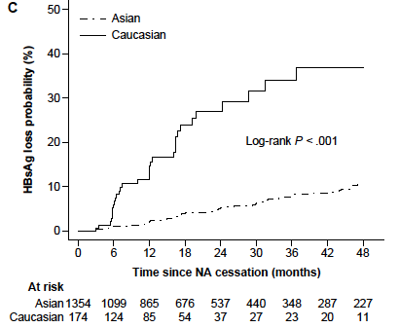
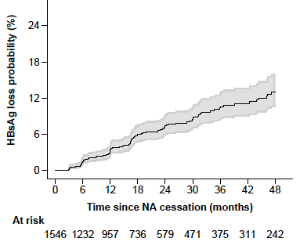
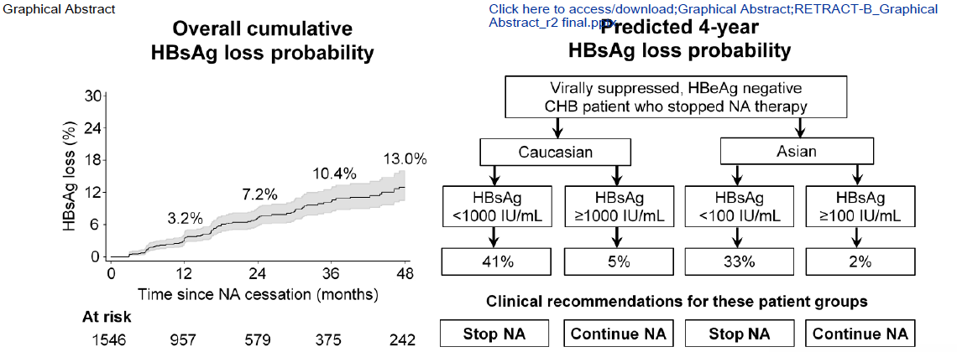
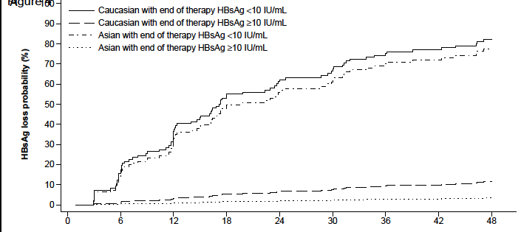
Suspensions thérapeutiques et VHB chronique
Hirode et al. Gastroenterology 2022

Slide 28
VHB 7. Quelle est la stratégie thérapeutique des patients co-infectés par le VIH ou le VHC ? Les patients co-infectés par le VHB et le VIH ont une indication à un traitement antiviral contre le VHB, quel que soit le stade de l’infection VHB (grade A). Le traitement antirétroviral doit contenir une molécule active contre le VHB, en première intention le tenofovir (tenofovir disoproxil fumarate (TDF) ou tenofovir alafenamide (TAF)), et être prescrit quotidiennement (grade A). Le TAF doit être préféré au TDF en cas de risque de maladie rénale ou osseuse (grade A). Chez les patients ayant un profil de guérison fonctionnelle (Ag HBs –, Ac anti-HBc +) traités pour le VIH, l’interruption du traitement actif sur le VHB est à risque de réactivation VHB et doit conduire à un dépistage régulier d’une réactivation VHB (grade B). 1. Suivre les recommandations 2. Traiter tous les coinfectés VIH/VHB par un traitement à double efficacité (TDF ou TAF) 3. Ne jamais suspendre le traitement ni la surveillance semestrielle de l’efficacité biologique (ADN VHB, AST/ALT/GGT) et échographique (dépistage précoce du CHC) et de la tolérance (CKD-EPI/phosphorémie)
Prise en charge de l’hépatite B chez le co-infecté VIH
Conclusions

Slide 29
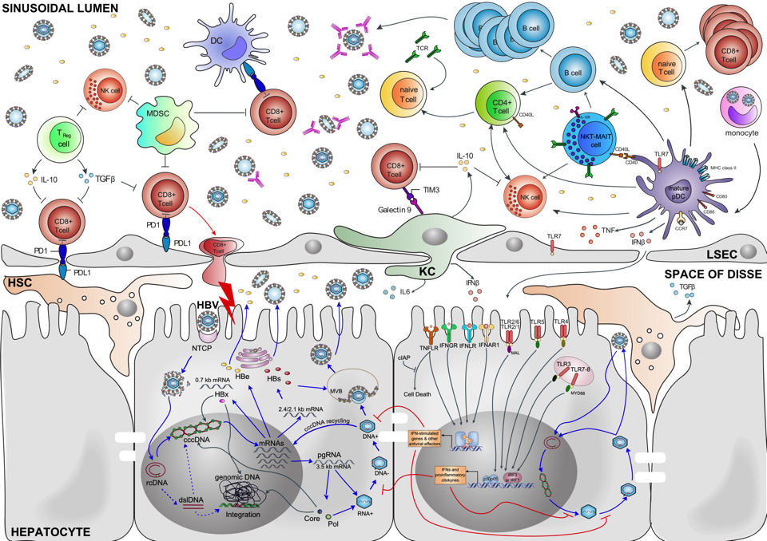
HBV cure: l’avenir?
Chimeric antigen
Receptors (CAR)
Blockade
of immune-
suppressive
cytokines
TLR agonists
Vaccine therapy
Check-point
inhibitors
Antiviral cytokines
Entry inhibitors
Egress Inhibitors
Targeting HBx
RNA
interference
Targeting cccDNA
Polymerase
inhibitors
Core modulators
Core modulators
Testoni and Zoulim, Hepatology 2015

Slide 30
Nouvelles cibles thérapeutiques: HBV cure, l’avenir?
Réduire la virémie
Activer l’immunité
Capsid allosteric modulator
NVR 3-778 JNJ-379
JNJ-440 RO7049389
ABI-H0731 ABI-H2158
ABI-H3733 AT-130
BAY41-4109 HAP-12 GLS4JHS HAP_R01
SBA_R01 AB-423
AB-506 RG-7907
EP-027367 EDP-514
GLP-26
Capsid
TLRs
RLRs
Innate Immunity
Entry inhibitor
Myrcludex B
Antibodies
Hepatocyte
Therapeutic Vaccine
DC
Mθ
Entry
Transcription inhibitors
Demethylase inhibitor
PPAD5/7 inhibitor
HB X-inhibitors
cccDNA
Cytokines
DNA Editing
Metabolic regulation
IDO1
Arginase
Epigenetics
HBx
↓Transcription
RNA destabilizers
AB-492
Treg
CD8+
NK
B-Cell
Viral RNA
RNA Stability
NUCs
ETV
TDF
TAF
PD-1
PD-L1
Checkpoint
inhibition
NAPs
REP2055
REP2139
siRNA
methylation
e
Gene Editing
CRiSPR Cas9
ZNF nuclease
ARC nuclease
TALENS
siRNA/LNA
ARC-520
ARC-521
ARB-1467
ARB-1740
AB-739
ALN-HBV
RO7062931
GSK3228836
s
Viral Proteins
e
s
sAg inhibitor
Testoni and Zoulim, Hepatology 2015

Slide 31
VHB 7. Quelle est la stratégie thérapeutique des patients co-infectés par le VIH ou le VHC ? Les patients co-infectés par le VHB et le VIH ont une indication à un traitement antiviral contre le VHB, quel que soit le stade de l’infection VHB (grade A). Le traitement antirétroviral doit contenir une molécule active contre le VHB, en première intention le tenofovir (tenofovir disoproxil fumarate (TDF) ou tenofovir alafenamide (TAF)), et être prescrit quotidiennement (grade A). Le TAF doit être préféré au TDF en cas de risque de maladie rénale ou osseuse (grade A). Chez les patients ayant un profil de guérison fonctionnelle (Ag HBs –, Ac anti-HBc +) traités pour le VIH, l’interruption du traitement actif sur le VHB est à risque de réactivation VHB et doit conduire à un dépistage régulier d’une réactivation VHB (grade B). VHD 7. Prise en charge des populations particulières 7.1. Co-infection par le VIH et/ou le VHC Il est recommandé de traiter les patients infectés par le VIH contrôlés sur le plan immunovirologique et présentant une infection VHD réplicative selon les mêmes indications et modalités que les patients séronégatifs pour le VIH (AE). En cas de traitement par le LNF/RTV, il est recommandé d’apporter une attention au risque d’interaction médicamenteuse avec le traitement antirétroviral (ARV) du patient (AE). Il est recommandé une surveillance clinique, biologique, virologique et échographique identique à celle des patients séronégatifs pour le VIH (AE). Chez tous les patients tri-infectés VHB-VHD-VHC, il est recommandé de traiter l’infection VHC réplicative préalablement à l’instauration du traitement anti-VHD (Grade A). Il est recommandé de statuer sur l’éligibilité à un traitement du VHD après l’éradication du VHC (Grade A).
Prise en charge de l’hépatite B chez le co-infecté VIH
Recommandations HAS/ANRS/CNS 2024

Slide 32
Histoire naturelle du VHD
Coinfection
HBV + HDV
Surinfection
VHD porteur VHB
5%
2
<2%
5%
95%
93%
2%
Guérison
Hépatite
Fulminante
Hépatite
Chronique
Guérison
Hépatite
Fulminante
Hépatite
Chronique
- Seul l’Interféron est efficace
(48 semaines de traitement):
180 mg/sem. S/C 48-96 sem.
Myrcludex-Bulevurtide
Disponible depuis 2021
50-75%
Cirrhose
Carcinome
Hépatocellulaire

Slide 33
Monothérapie bulévirtide dans la cirrhose delta
Réponse virologique et biochimique
(%)
ARN VHD indétectable
Réponse virologique
Réponse biochimique
Réponse combinée
Chez les patients cirrhotiques VHD, le bulévirtide est efficace et bien toléré
Degasperi Eet al.EASL 2023, Abs. LBP-11
Notes:
Il s’agit d’une étude en vie réelle avec tous les biais d’une telle étude. Il est important de noter que la quantification de l’ARN du VHD a été faite dans chaque centre par des tests PCR différents pour lesquels il n’existe pas à l’heure actuelle de concordance entre les tests.
D’autre part, il s’agit d’une étude en per-protocole mais malheureusement le nombre de patients encore traités à la semaine 48 et 96 n’est pas indiqué. Cette variable est importante à connaitre pour mieux interpréter les résultats.
Définitions :
Réponse virologique: diminution de la charge virale du VHC > 2 log par rapport au début du traitement ou ARN VHD indétectable
Réponse biochimique : transaminases normales
Réponse combinée : réponse virologique + réponse biochimique

Slide 34
Traitement de l’hépatite Delta par bulévirtide: Etude MYR204 (1)
Étude multicentrique, ouverte, randomisée de phase 2B chez des patients infectés par le VHD
Comparant bulévirtide en monothérapie versus bulévirtide + Peg-IFN
Schéma de l’étude
Objectif principal : RVS24 ARN VHD indétectable 24 semaines après l’arrêt du traitement
Semaine 0
24
48
72
96
120
144
Randomisation 1:2:2:2, stratifiée sur la présence d’une cirrhose
(n = 174)
n = 24
PEG-IFNα 180 μg/sem
Suivi
Objectif
principal
n = 50
PEG-IFNα 180 μg/sem
BLV 2 mg SC par jour
BLV 2 mg SC par jour
n = 50
PEG-IFNα 180 μg/sem
BLV 10 mg SC par jour
BLV 10 mg SC par jour
Suivi
n = 50
BLV 10 mg SC par jour
Asselah T, et al. AASLD 2023, Abs. 5009
Notes:
Cette étude randomisée de phase 2B montre la supériorité de la combinaison Bulévirtide + Peg-IFN pour obtenir une réponse virologique complète et une réponse combinée par rapport à la monothérapie bulévirtide ou Peg-IFN.

Slide 35
Traitement de l’hépatite Delta par bulévirtide: Etude MYR204 (2)
Caractéristiques des patients à l’inclusion
 |  | PegIFNα (n = 24) | PegIFNα + BLV 2mg (n = 50) | PegIFNα + BLV 10mg (n = 50) | BLV 10mg (n = 50)
Age moyen (SD) |  | 41 (8,4) | 41 (9,3) | 41 (8,6) | 40 (8,5)
Homme, n (%) |  | 18 (75) | 33 (66) | 35 (70) | 38 (76)
Ethnie, n (%) | Caucasienne | 20 (83) | 44 (88) | 43 (86) | 44 (88)
 | Asiatique | 4 (17) | 3 (6) | 4 (8) | 4 (8)
 | Noire | 0 | 3 (6) | 2 (4) | 2 (4)
Cirrhose, n (%) |  | 8 (33) | 17 (34) | 17 (34) | 17 (34)
Elasticité médiane, kPa (Q1, Q3) |  | 12,2 (8,6-18,9) | 10,7 (7,8-16,5) | 10,5 (7,8-14,3) | 10,8 (8,5-14,1)
ALAT médiane, U/l (Q1, Q3)) |  | 91 (64-152) | 81 (56-143) | 82 (55-117) | 90 (63-127)
ARN VHD médiane, log₁₀ UI/ml (IQR) |  | 5,2 (4,6-5,8) | 5,6 (4,3–6,3) | 5,5 (4,4–6,1) | 5,6 (4,6-6,3)
Génotype VHD 1/ 5/ 6, n (%) |  | 24 (100) | 48 (96) / 1 (2) / 1 (2) | 47 (94) / 2 (4) / 1 (2) | 49 (98) / 1 (2) / 0
AgHBs moyenne log₁₀ UI/ml (SD) |  | 3,6 (0,5) | 3,7 (0,6) | 3,7 (0,7) | 3,7 (0,6)
ATCD trt par IFN, n (%) |  | 12 (50) | 25 (50) | 26 (52) | 21 (42)
NUC concomitant, n (%) |  | 11 (46) | 24 (48) | 25 (50) | 23 (46)
Asselah T, et al. AASLD 2023, Abs. 5009

Slide 36
Traitement de l’hépatite Delta par bulévirtide: Etude MYR204 (3)
Objectif principal :
ARN VHD indétectable 24 semaines post traitement
Réponse combinée : ARN VHD indétectable + ALAT nle
24 semaines post traitement
p = 0,0197
p = 0,0003
p = 0,0160
p = 0,0001
p = 0,0283
p = 0,0174
Patients (%)
Patients (%)
4/24
16/50
23/50
6/50
3/24
14/50
21/50
4/50
PEG-IFNα
PEG-IFNα + BLV 2 mg
PEG-IFNα + BLV 10 mg
BLV 10 mg
PEG-IFNα + BLV 2 mg
PEG-IFNα + BLV 10 mg
BLV 10 mg
PEG-IFNα
Asselah T, et al. AASLD 2023, Abs. 5009

Slide 37
VHD 7. Prise en charge des populations particulières 7.1. Co-infection par le VIH et/ou le VHC Il est recommandé de traiter les patients infectés par le VIH contrôlés sur le plan immunovirologique et présentant une infection VHD réplicative selon les mêmes indications et modalités que les patients séronégatifs pour le VIH (AE). En cas de traitement par le LNF/RTV, il est recommandé d’apporter une attention au risque d’interaction médicamenteuse avec le traitement antirétroviral (ARV) du patient (AE). Il est recommandé une surveillance clinique, biologique, virologique et échographique identique à celle des patients séronégatifs pour le VIH (AE). Chez tous les patients tri-infectés VHB-VHD-VHC, il est recommandé de traiter l’infection VHC réplicative préalablement à l’instauration du traitement anti-VHD (Grade A). Il est recommandé de statuer sur l’éligibilité à un traitement du VHD après l’éradication du VHC (Grade A). 1. Suivre les recommandations 2. Traiter tous les coinfectés VIH/VHB par un traitement à double efficacité (TDF ou TAF) 3. Traiter les infections VHD par PEG-INF/BLV si fibrose > 2 (arrêt à S96?) 4. Ne jamais suspendre le traitement ni la surveillance semestrielle de l’efficacité biologique (ADN VHB, AST/ALT/GGT) et échographique (dépistage précoce du CHC) et de la tolérance (CKD-EPI/phosphorémie)
Prise en charge de l’hépatite B chez le co-infecté VIH
Conclusions

